Slide 1








Teste de Software
ROllCore
GRUPO 8

Slide 2



Visão Geral
Introdução e HUs
Testes & Resultados
Conclusão

Slide 3


O Projeto
01 | Plataforma
03 | Repositório
Plataforma digital para jogadores de RPG de mesa: fichas de personagem, rolagem de dados virtuais e regras D&D 5e automatizadas.
github.com/Takesh0s/RollCore — repositório público com commits de todos os integrantes.
02 | Tecnologias
04 | Equipe
Backend: Java + Spring Boot. Testes: JUnit 5, Mockito, Postman/Newman, Playwright. Frontend: React.
Grupo 8 — cada integrante realizou ao menos um commit ou branch conforme requisitos da atividade.

Slide 4


Histórias de Usuário
HU-01 | Autenticação
Como usuário, quero me registrar e fazer login para acessar o sistema com segurança via tokens JWT. (8 testes de controller + 4 E2E + 3 Postman)
HU-02 | Personagem
Como usuário, quero criar e gerenciar fichas de personagem D&D 5e com atributos, magias e regras calculadas automaticamente. (7 controller + 45 engine + 22 serviço + 9 magias + 2 E2E)
HU-03 | Rolagem de Dados
Como usuário, quero rolar dados virtuais (D4, D6, D8, D10, D12, D20, D100) e fórmulas personalizadas como 2d6+3, com histórico das últimas 50 rolagens. (17 testes unitários + 1 E2E + 2 Postman)

Slide 5



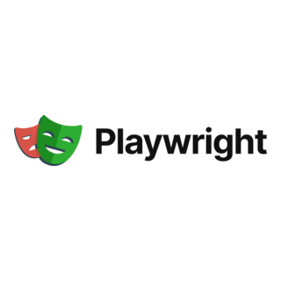



Ferramentas Utilizadas
JUnit 5 + Mockito — testes unitários e de controller. Spring WebMvcTest — camada web. Postman/Newman — API em ambiente real. Playwright (Chromium) — testes End-to-End.

Slide 6


Testes & Resultados

Slide 7

Suíte de Testes
01 | JUnit 5
03 | Postman
93 testes unitários: DndEngineTest (45), CharacterServiceTest (22), DiceServiceTest (17), SpellServiceTest (9). Caixa branca, execução ~731 ms.
6 testes ao vivo: registro, login, e-mail duplicado, criação de personagem, rolagem 5d20 e histórico. Chamadas HTTP reais.
02 | WebMvcTest
04 | Playwright E2E
15 testes de controller: AuthControllerTest (8) e CharacterControllerTest (7). Spring WebMvcTest + MockMvc, filtros JWT bypassados.
6 testes E2E em Chromium: autenticação (4), personagem (1), dados (1). Total geral: 120 testes, 0 falhas.

Slide 8
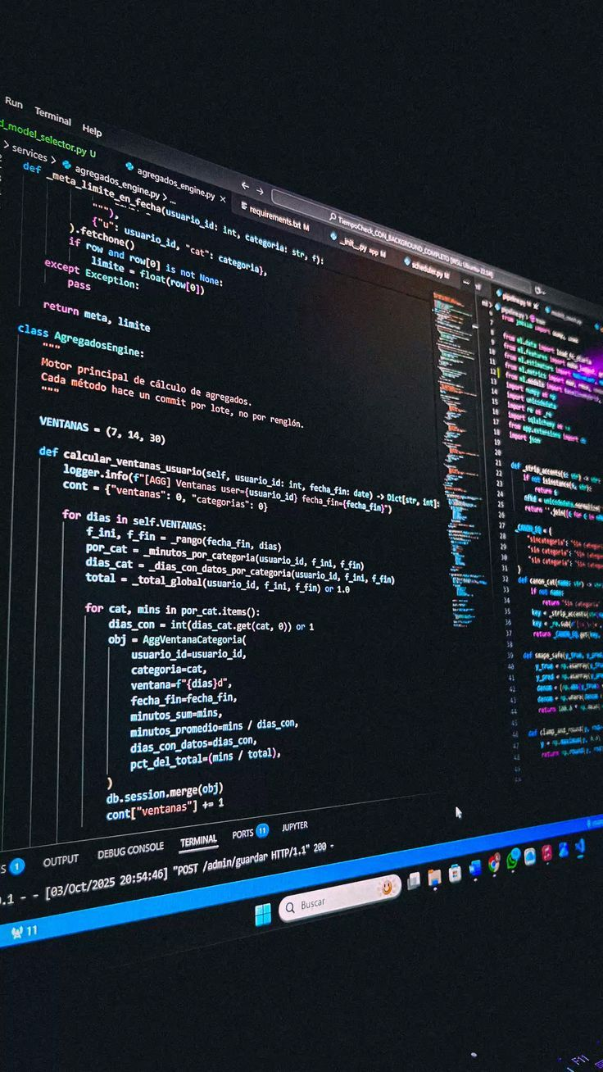

Testes Unitários
JUnit 5 + Mockito
93 casos de teste distribuídos em 4 arquivos:
DndEngineTest (45 testes parametrizados do motor D&D 5e — modificadores, bônus de proficiência, slots de magia)
CharacterServiceTest (22 testes de serviço com Mockito)
DiceServiceTest (17 testes de fórmulas de dados)
SpellServiceTest (9 testes de filtro de magias)
Cobertura ≥ 80% confirmada via JaCoCo.

Slide 9

Controller
Postman
CT-AUTH | Autenticação
PSMN-AUTH | Login & Registro
8 testes WebMvcTest: registro (201/409/400), login (200/401), refresh token (200/401). Filtros JWT bypassados, validando apenas contratos HTTP.
3 testes ao vivo: registro válido (201+token), e-mail duplicado (409), login válido (200+token). Ambiente real com banco de dados.
CT-CHAR | Personagem
PSMN-DICE | Rolagem de Dados
7 testes WebMvcTest: listagem (200), criação (201/400), busca por ID (200/404), exclusão (204). Comportamento da camada web isolado.
3 testes ao vivo: 5d20 retorna 5 dados, histórico não vazio (GET /dice/history), criação de personagem completo (POST /characters).

Slide 10




E2E
Personagem & Dados
E2E Auth
E2E-AUTH-01/02
E2E-CHAR-01
Login inválido (email+senha errados) e login com senha incorreta — ambos negam acesso. Playwright em Chromium verifica que a tela de login permanece visível.
Criar personagem e editar HP para 38 — Playwright preenche formulário, salva e verifica que HP=38 é exibido na ficha.
E2E-AUTH-03/04
E2E-DICE-01
Cadastro de nova conta permite acesso automático; login com credenciais válidas concede acesso ao dashboard. Playwright verifica redirecionamento para área logada.
Rolar fórmula 1d20 via interface — Playwright digita a fórmula, aciona o botão de rolagem e verifica que o resultado é exibido com sucesso.

Slide 11
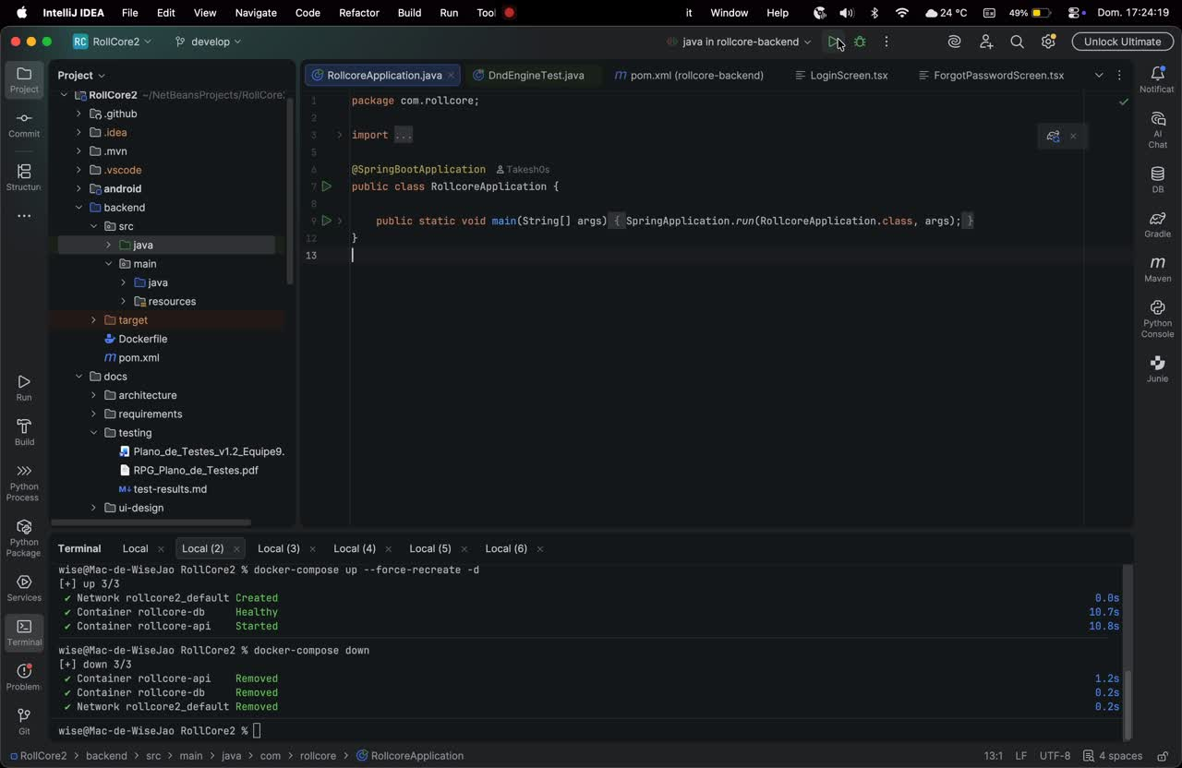

Slide 12


Resultados dos Testes
120 / 120 Passou
Todos os 120 casos passaram: 93 unitários + 15 controller + 6 Postman + 6 E2E. Cobertura ≥ 80% validada via JaCoCo. Execução total do backend ~731 ms
0 Falhas · 100%
Nenhuma falha ouregressão detectada. Contratos de API, lógica D&D 5e e fluxos End-to-End 100% conformes com as histórias de usuário.

Slide 13



Conclusão
Lições Aprendidas
120 testes, 100% aprovados, 0 falhas, cobertura ≥ 80%. Estratégia emmúltiplos níveis aumenta a confiança. Lições: planejar testes cedo, usar POM no Playwright, fixar JDK 21.

Slide 14



Obrigado pela atenção

